Slide 1
Zaštita i očuvanje voda

Slide 2
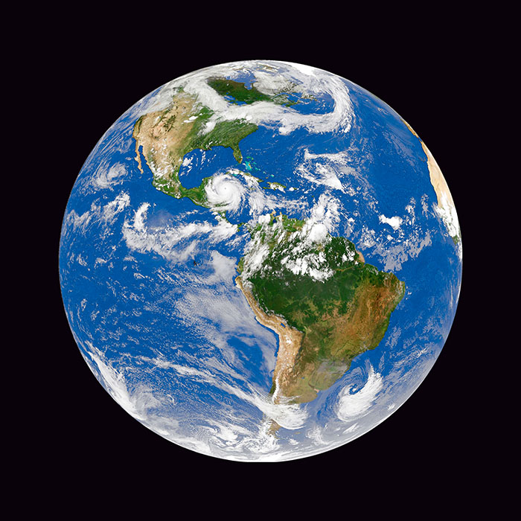
Voda na planetu Zemlji
Na planetu Zemlji ima najviše vode, no samo je mala količina slatke vode uporabiva u gospodarstvu i kućanstvu.

Slide 3
Ukupna količina vode na Zemlji ne može se povećati
Vodu valja štedjeti i zaštititi je od onečišćenja.
Što svatko od nas može učiniti?
Spriječiti curenje ili kapanje vode iz slavine.
Tuširati se, umjesto kupati se u kadi.
U zahodsku školju se ne smiju bacati ostatci hrane ili pelene.
Ne smije se bacati u vodu iskorišteno ulje i masnoće. Ne smije se u kanalizaciju bacati automobilsko ulje.

Slide 4
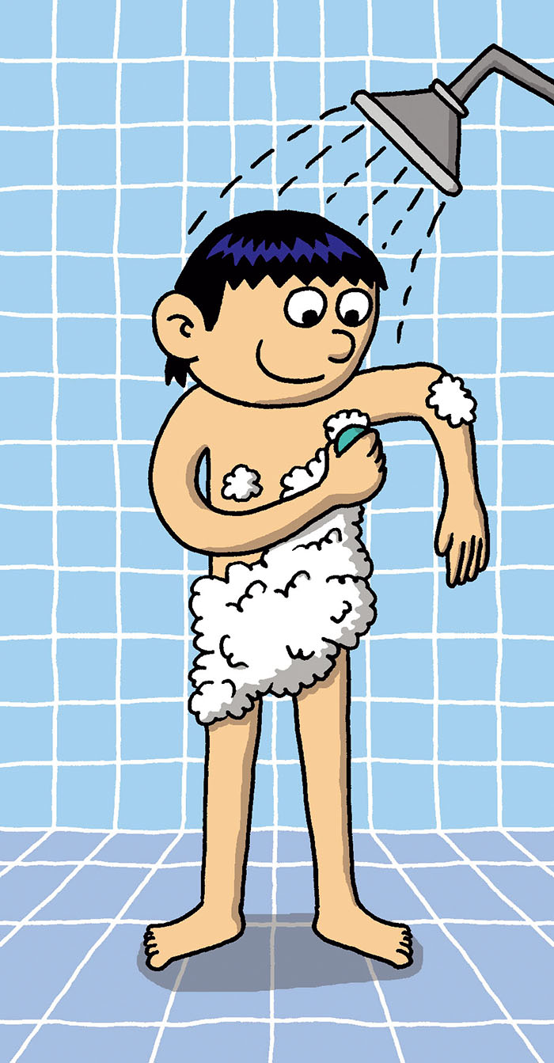
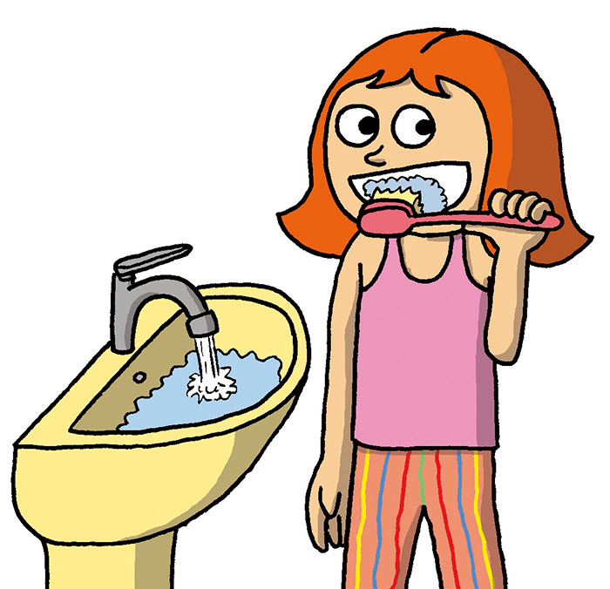
Kako mogu štedjeti vodu?
Tuširanjem se troši manje vode nego kupanjem.
Zatvori slavinu dok pereš zube.
Ne bacaj otpatke u zahodsku školjku.

Slide 5
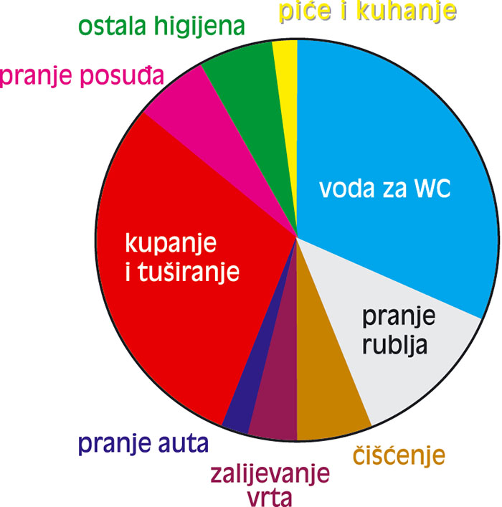
Dnevna potrošnja vode po članu kućanstva

Slide 6
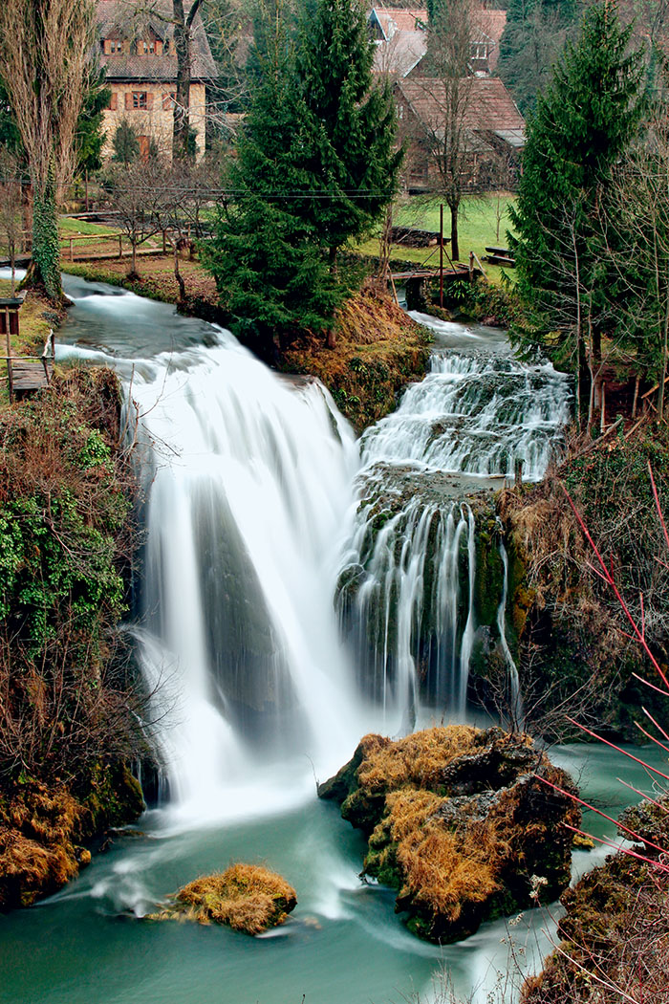
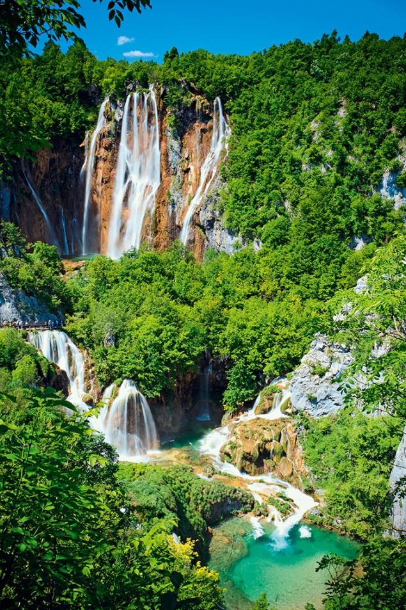
U našoj domovini ima mnogo zdrave i pitke vode koju treba zaštititi i čuvati
Čista voda u Rastokama
Ljepota Plitvičkih jezera

